Slide 1




منصة تحليل المشاعر الذكية
....نوضح محادثاتك, لنرتقي بتجربة عملائك

Slide 2


Mohammed Qady
Nagham Jaradat
AI Programmer
Data Analyst
Wisam Alqam
Razan Khammash
Front End Developer
Front End Developer
فريق التطوير
Fayzah Muhtaseb
Tasneem Mosameh
UX Designer
AI Programmer
odeh sbeih
programmer

Slide 3
ما هو تِبيان؟
منصة ذكاء اصطناعي فلسطينية متخصصة بتحليل مشاعر العملاء في في الرسائل النصية العربية، تهدف إلى كشف الشكاوى والاستياء فورًا لمساعدة المؤسسات على تحسين جودة الخدمة وتجربة العملاء بشكل فعال.
اكتشف ما يشعر به عملاؤك حقاً من خلال تحليل متقدم للمشاعر باستخدام الذكاء الاصطناعي. احصل على رؤى عميقة لتحسين خدماتك وزيادة رضا العملاء.

Slide 4
رسالتنا
رسالتنا
ورؤيتنا
تطوير حلول ذكاء اصطناعي مبتكرة لتحليل مشاعر العملاء في الرسائل النصية العربية، تمكين المؤسسات من تحسين جودة الخدمة والتواصل الفعّال مع العملاء.
ورؤيتنا
أن نصبح المنصة الرائدة في العالم العربي لرصد وفهم مشاعر العملاء بشكل آلي وفوري، ودعم الشركات في بناء علاقات أقوى مع عملائها من خلال تجربة تواصل ذكية ومتميزة.

Slide 5

منهجية جمع وتحليل البيانات
تنظيف البيانات عبر Google Colab
(إزالة التكرار والبيانات الناقصة)
4
جمع البيانات من منصة Kaggle
(مجموعة مراجعات العملاء العربية)
المصدر
1
تحليل تكرار المشاعر أظهر أن المشاعر
السلبية هي الأكثر شيوعًا
5
تصنيف البيانات حسب
المشاعر: إيجابي، سلبي، محايد
2
التصورات البيانية بينت أن المراجعات السلبية
غالبًا أطول، والإيجابية أقصر
6
التركيز على بيانات شركة
telecom_egypt لتلبية حاجة العميل
3

Slide 6
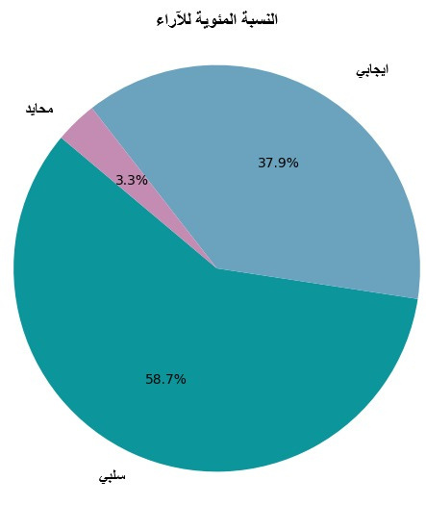
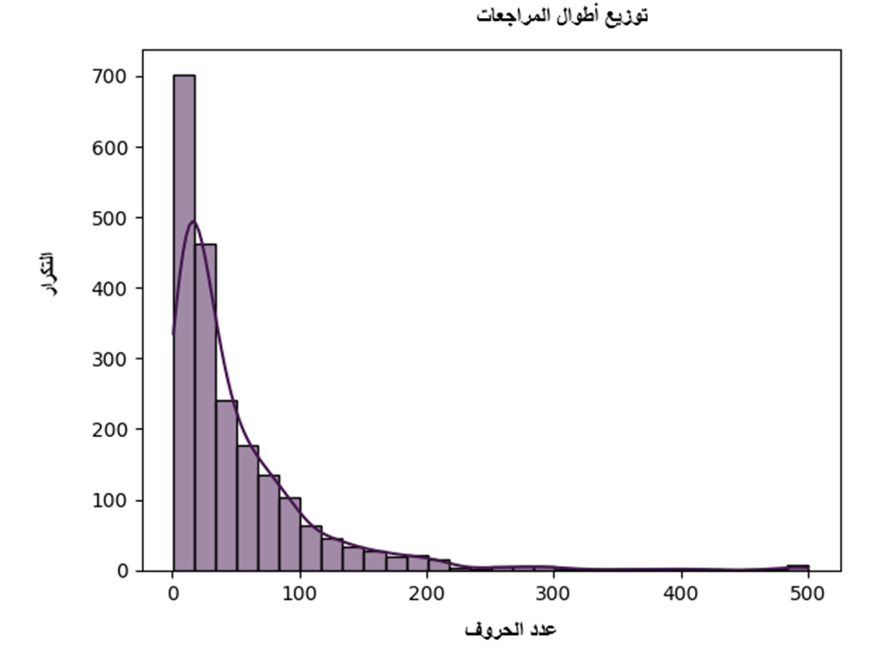
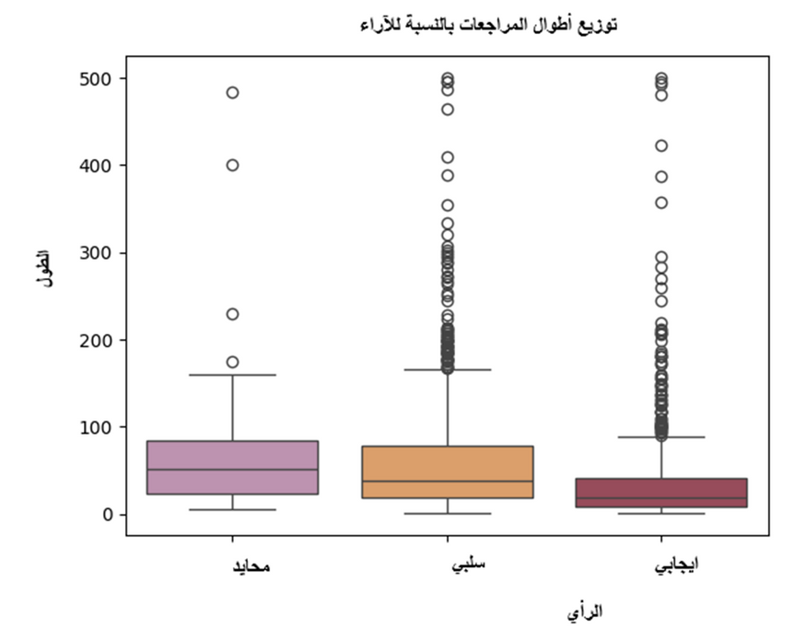
عرض
تحليل
البيانات

Slide 7
منهجية الذكاء
الاصطناعي
1. إعداد البيانات للنموذج:
معالجة النصوص العربية باستخدام ArabertPreprocessor وترميز المشاعر.
2. إعداد النموذج والتدريب:
استخدام نموذج BERT (arabertv2) مع طبقة تصنيف مخصصة.
3. التقييم والنتائج:
تدريب النموذج على بيانات مصنفة بدقة وصلت إلى %90.
3. التقييم والنتائج:
يعمل على أجهزة بذاكرة RAM بين 4 و8 جيجابايت، ووقت استدلال 1.3 ثانية لكل مدخل، بدون الحاجة لأجهزة متقدمة.

Slide 8


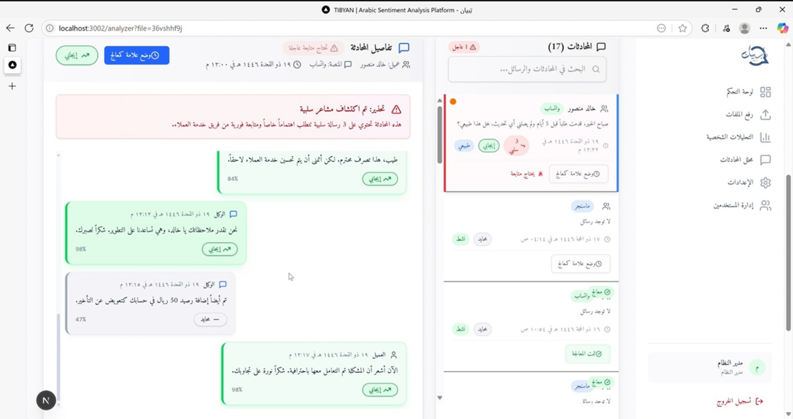
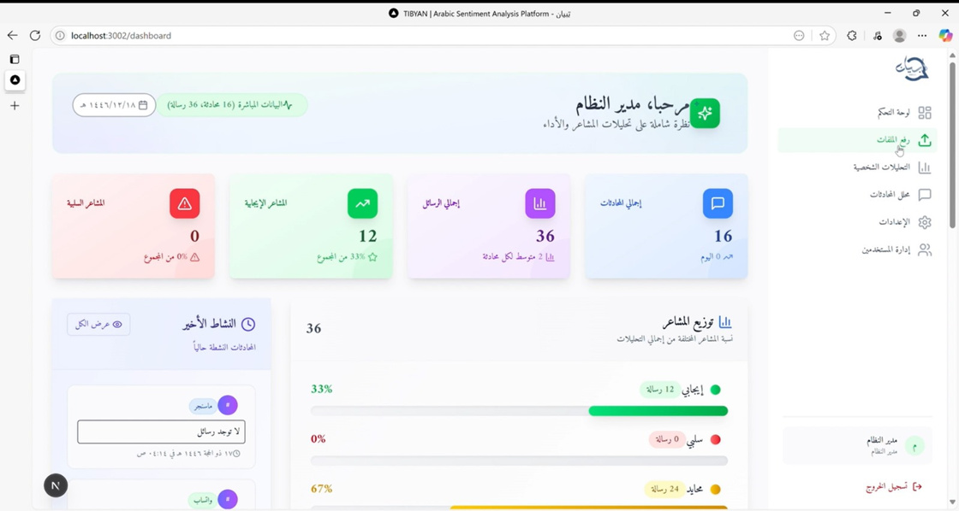

أدوات بناء الواجهة الأمامية
React + Tailwind CSS (الفرونت)، Node.js + TypeScript (الباك)، FastAPI (لنموذج الذكاء الاصطناعي).

Slide 9
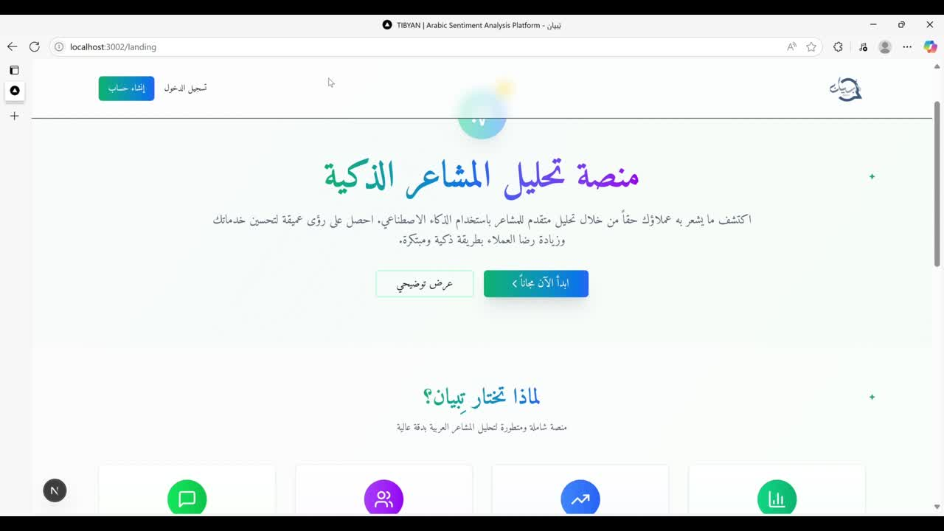
منتجنا النهائي

Slide 10

Ask me
Anything !

